Slide 1
SLOVANSKA MITOLOGIJA

Slide 2
RAZVOJ SLOVANSKE RELIGIJE
Stara slovanska religija se je razvijala prek več kot tisoč let in nekatera njena področja izvirajo iz časov neolitika ali morda celo mezolitika.

Slide 3
SLOVANSKA MITOLOGIJA
Nasplošno v slovanski mitologiji ne najdemo dovolj točnih izrazov, ki bi prikazala natančno obliko svojih božanststev.
Ostaja nejasena in brezlična, takšna kot je večina pokrajin, katero poseljuje slovanska rasa.

Slide 4
OBREDI
Le malo je mogoče reči o obredih, ki bi bili v rabi skozi to celotno obdobje.
Slovani so priznavali tri svetove, ki so opisani v Velesovi knjigi.
Domnevamo, da je Velesova knjiga sveto besedilo te religiji.

Slide 5
SLOVANSKI
SVETOVI
PRAV, zakoni, ki so ju urejali Svarogov zakon (po najvišjem bogu) vzpostavlja ravnotežje med Javom in Navom
JAV, snovni svet v katerem živimo tudi bogovi so del njega prepleten je z Navom
NAV, nesnovni svet nematerialni svet svet mrtvih

Slide 6
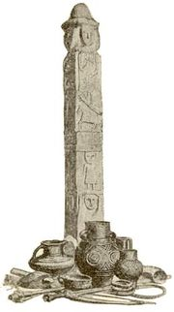
SLOVANSKI BOGOVI
Panteon (grško svetišče vseh bogov) je veliko svetišče, ki je posvečeno določenim bogovom.
Prvo znano v Rimu je bilo posvečeno vsem rimskim bogovom.
Najvišji bog slovanskega panteona pa je Svarog ali Triglav,vendar prav zaradi tega ni bil tudi najbolj čaščen.
skulptura Svetovida

Slide 7
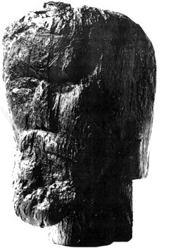
STRIBOG
Stribog je v slovanski mitologiji bog vetra.
Slovani so o njemu govorili kot o božanstvu neba, zraka in vetra.
Stribog naj bi bil prednik (praded) otrok vetrov osmih smeri neba.
Njegov dan je sobota, kar ni slučajno, saj je sobota družinski praznik.
Slovanska glava boga, izrezljana iz hrastvega lesa, najdena v jezeru Jankowo na Poljskem

Slide 8
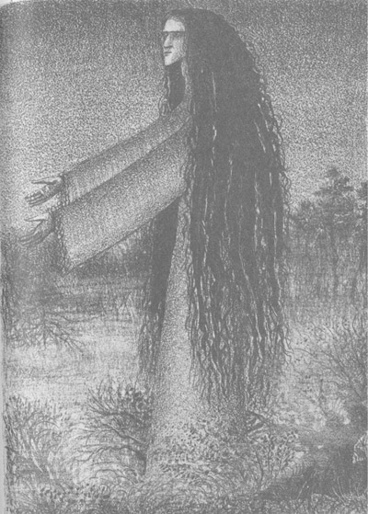
MORANA
Morana je bila staroslovanska boginja smrti, zime in teme. Njeno ime izvira iz indoevropskega korena »mer«, ki pomeni »umreti«, »zrušiti«.
Mnogo slovanskih besed, med njimi slovenske »moriti«, »umreti«, »smrt,« in druge izhajajo iz istega korena.
Tudi reka Mura in mesec marec naj bi se imenovala po tej boginji.
Morana

Slide 9
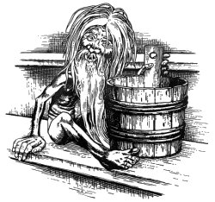
BANIK
Banik je bil v slovanski mitologiji domači duh, ki je živel v banjah.
V prostor, kjer so se ljudje umivali je spustil največ tri ljudi.
Ko je bil čas umivanja, je Banik povabil na kopanje gozdne duhove.
Če si Banika ustrašil ali razjezil, je med kopanjem nate spuščal vrelo vodo.
Če ga nisi želel razjeziti, si mu v kopalnem prostoru vedno puščal vrč s svežo vodo, da se je lahko umival.
Banik

Slide 10
PERUN
Perun je v slovanski mitologiji najvišji bog; bog strele in groma, bog dežja in kmetijstva nasploh.
Njegovi simboli so hrast, ki velja za njegovo sveto drevo, perunika in sekira.
Zgodovinski viri o kultu Peruna so ohranjeni v glavnem v ruskih virih.
VOLOS
Volos je vedno nastopal skupaj s Perunom. Bil je bog goveda v časih, ko ni bilo napadov. Ko pa so se pričeli napadi, je postal bog zveri.
Bog mogočnosti, hitrosti in krvoločnosti.
Preden so se začeli Slovani bojevati so prisegali pri obeh bogovih:
»Zavežemo se s prisego pred bogom v katerega verujemo - Perunom in pred Volosom - bogom zveri!”

Slide 11
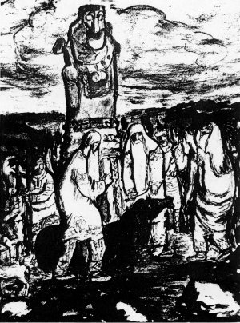
Žrtvovanje konja bogu Volosu

Slide 12
LADA
Lada je bila v slovanski mitologiji boginja ljubezni, zakona in otrok.
DOMOVOJ
Domovoj, katerega koren besede izhaja iz samostalnika dom, je predstavljal hišnega duha.

Slide 13
OSTALI BOGOVI
Svarog,
Svetovid,
Dvorovoj,
Radagast,
Cislobog,
Horos,
Dajbog,
Jaro,
Simargl,
Koledo

Slide 14
SLOVANSKO BOŽANSTVO
Slovani so božanstvo ločili na dva dela in sicer na dobro in slabo. Oziroma na belo (Belibog) in črno (Crnibog).
Beli bog je bog svetlobe in dneva, predstavlja torej ustvarjalno silo.
Črni bog pa je bog senc in noči; prestavlja torej uničevalna sila. Je gospodar podzemnega sveta Temnave.
Boga sta si nasprotujoča, predstavljata nasprotje med dobrim in zlim.
Vsa dejanja belega boga so bila dobro namerna.
Ukrajinci še vedno pravijo: "Črni bog te lahko uniči".

Slide 15
Poleg bogov je panteon vključeval tudi vrsto nižjih božanstev.

Slide 16
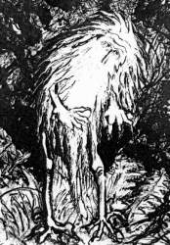
Leši, gozdni duh

